Slide 1

SERVICIO NACIONAL DE LA MUJER
REGION DE COQUIMBO
ESTRATEGIAS DE TRABAJO Y PROGRAMA DE OFERTA LABORAL FEMENINA
Verónica Lobos López
Directora Sernam, Región de Coquimbo

Slide 2

Prioridades Programa de Gobierno
2010 -2014
En el Programa de Gobierno para la igualdad de oportunidades, se destaca:
Capítulo IV: Hacia una sociedad de valores con calidad de vida.
MUJER: PROTAGONISTA EN IGUALDAD DE OPORTUNIDADES
Nuestro objetivo será promover el rol de la mujer en la sociedad y remover todos aquellos obstáculos que impiden su acceso efectivo al mundo del trabajo, especialmente en el caso de las mujeres en situación de vulnerabilidad, compatibilizando el mundo del trabajo con la vida familiar.

Slide 3
Prioridades Programa de Gobierno
2010 -2014
  Se promoverá la capacitación y el acceso al crédito para fomentar el emprendimiento, especialmente en el caso de las mujeres que hoy están fuera del mercado laboral o que quieren reinsertarse después del período de crianza de los hijos.
  Se creará el «Programa de 4 a 7» para la atención y cuidado de escolares después de las horas de clases.

Slide 4
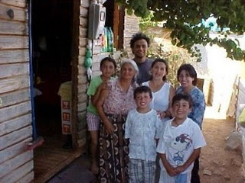
DEFINICION
Jefa de Hogar: Es la mujer económicamente activa y que constituye el principal sustento económico de su familia, sin importar el tipo de estructura de ésta.
Jefa de Núcleo: Es toda mujer que vive en el hogar de otra/o, jefe/a (allegada, arrienda, madre adolescente, etc.)
El potencial grupo objetivo del Programa es de 976.583 hogares encabezados por una mujer, de los cuales, 685.864 pertenecen el I quintil de vulnerabilidad, 184.063 al II quintil y 106.656 al III quintil de vulnerabilidad (MIDEPLAN )

Slide 5

Coordinación Intersectorial
SERNAM se coordina con las instituciones del Estado que tienen directa relación con el mejoramiento de la empleabilidad, con el desarrollo o fortalecimiento de iniciativas productivas y con instancias públicas que brindan apoyo en ámbitos relacionados con la salud laboral y el cuidado de niñas y niños.
Instituciones Participantes: SENCE, DITRAB, Ministerio de Educación, MIDEPLAN, DIBAM, JUNJI, JUNAEB, Ministerio de Salud, SERCOTEC, FOSIS, INJUV, CONADI, Fundación Integra y Prodemu.

Slide 6
Coberturas Programa Trabajadoras
JEFAS DE HOGAR
(2007 – 2010)
Total mujeres jefas de hogar regional: 55.477
Cobertura regional del programa: 7.5 %
Jefatura de hogar femenina Provincia del Limarí (Censo 2002):
Comuna | MJH | HJH | Total | % MJH | cobertura PMJH al 2010
Combarbalá | 1.685 | 2.620 | 4.305 | 39,1 | 201
Monte Patria | 2.615 | 6.014 | 8.629 | 30,3 | 421
Ovalle | 8.899 | 18.106 | 27.005 | 33 | 382
Total | 13.199 | 26.740 | 39.939 | 33 | 1.004

Slide 7
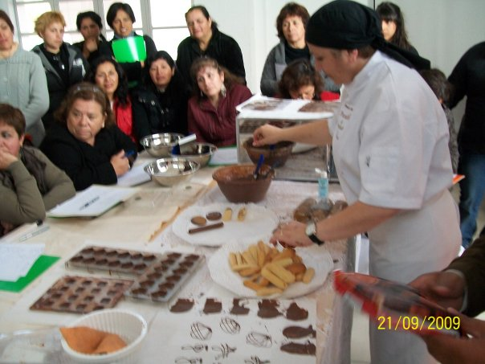
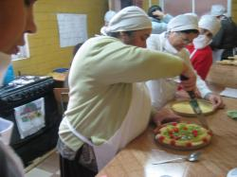
CURSOS DE CAPACITACIÓN OTORGADOS A MUJERES DEL PROGRAMA DE OVALLE
Curso de Gestión Microempresarial
Curso de Contabilidad Básica y Computación
Curso de Repostería y Banquetería
Becas SENCE “Guía Turístico con Ingles Básico”
Curso de Gestión y Emprendimiento – Limarí Emprende.
Alfabetización Digital
Cocina internacional
Administración y contabilidad para microempresarias.
Habilidades emprendedoras al negocio de alimentos

Slide 8
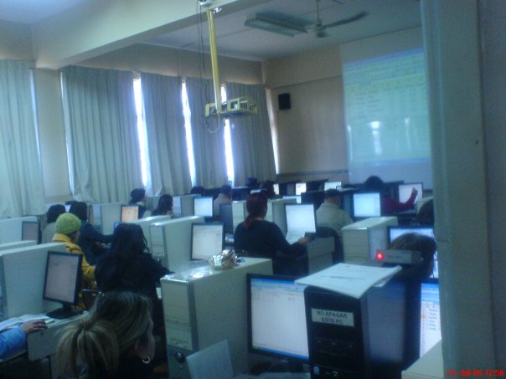
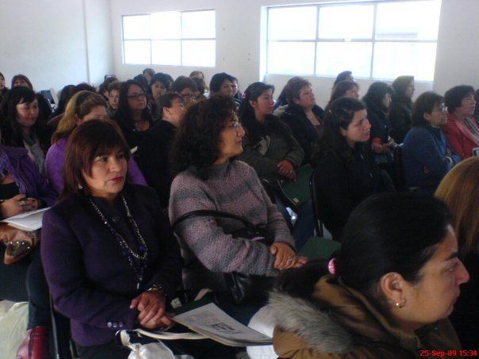
Licencia de conducir clase A-2
Administración de Bodega e Inventario.
Administración de una Micro y Mediana Empresa.
Técnicas de Mercadeo
Servicio al Cliente
Desarrollo de Capacidades Emprendedoras
Generación de Competencias PIT y Gestión Organizacional
Cocina nacional
TOTAL DE MUJERES
CAPACITADAS Y CERTIFICADAS EN OVALLE: 288

Slide 9
Programa de Buenas Practicas Laborales con Equidad de Genero
Es un aporte a las políticas de igualdad que tienen por objetivo mejorar la participación y la posición de las mujeres en el mercado de trabajo.

Slide 10
Sistema de Becas en Prácticas Técnico- Profesional y de oficios no tradicionales para mujeres.
Su objetivo central es facilitar el acceso de las mujeres en aquellos espacios laborales que son ocupados por hombres.
Las mujeres que se adjudiquen la beca podrán realizar su práctica profesional en empresas públicas o privadas del área de la producción, especialmente provenientes de rubros tales como la minería, agrícola, industrial, construcción, pesquera, foresta y energía.
Los cupos de práctica profesional se
entregarán dependiendo de la disponibilidad
de ofertas que otorguen
las empresas (400 a nivel nacional)

Slide 11
¿A QUIÉN ESTÁ DIRIGIDA?
Mujeres egresadas de Liceos Técnicos o Industriales
Centros de Formación Técnica, Institutos Profesionales
y Universidades. Reconocidas por el Ministerio de
Educación, provenientes de Carreras Altamente
Masculinizadas.
LA BECA CONSISTE EN:
SERNAM aporta $100.000 mensuales, a cada beneficiaria de la beca, debiendo la empresa aportar el mismo monto.
2 meses para las alumnas egresadas de Liceos Técnicos- Industriales y/o Agrícolas.
Máximo de 3 meses para alumnas egresadas o en última fase de estudios de CFT, Institutos Profesionales y Universidades.

Slide 12

INFORMACIÓN A LAS EMPRESAS
Están invitadas a participar en este Sistema de Becas empresas públicas y privadas de la región, del área de la producción, preferentemente de los rubros de la minería, agrícola, industrial, construcción, pesca, forestal y energía.
Las Empresas no deben tener causas pendientes con la Dirección del Trabajo, específicamente en los temas de: acoso laboral y/o sexual, prácticas anti-sindicales, no pago de cotizaciones o derechos de maternidad.
Las empresas interesadas en solicitar alumnas en
Práctica y que cumplan con los requisitos, deben ingresar al portal www.iguala.cl

Slide 13
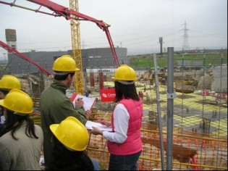
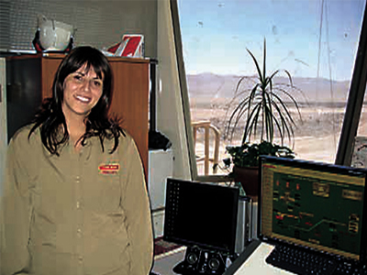

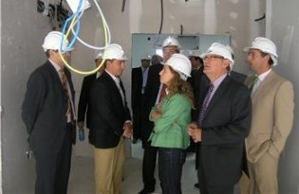
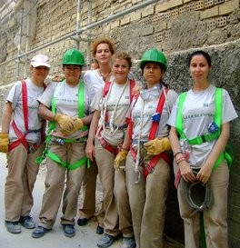
En el año 2009, se entregaron 32 becas en la Región

